Slide 1


Slide 2

Natureza
Formas físicas da Terra

Slide 3
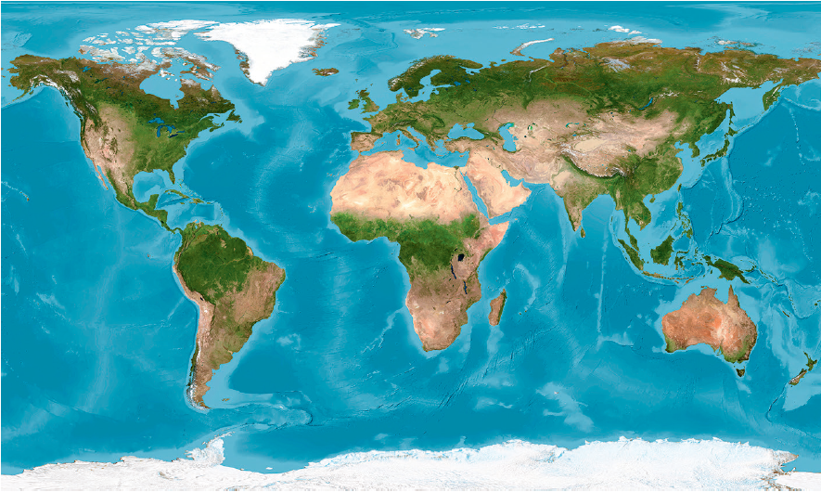

Formas físicas da Terra
A superfície terrestre é formada por uma parte sólida, constituída por continentes e ilhas, e por uma parte líquida, que inclui oceanos, mares, lagos, rios...
Continente
Oceano

Slide 4
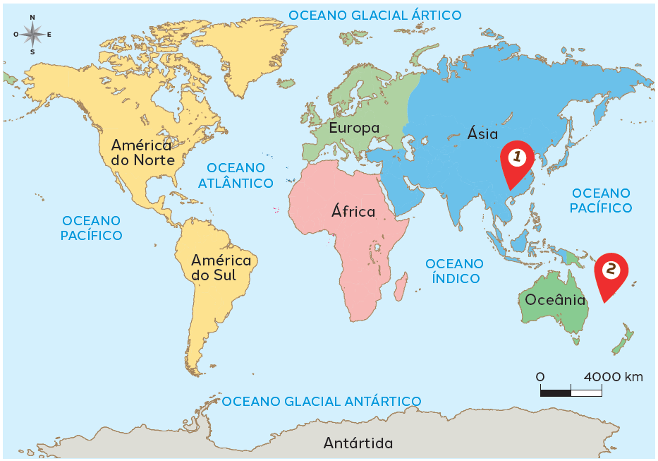
Continentes
Oceanos
África
Atlântico
América
Glacial Ártico
Antártida
Glacial Antártico
Ásia
Índico
Europa
Pacífico
Oceânia

Slide 5
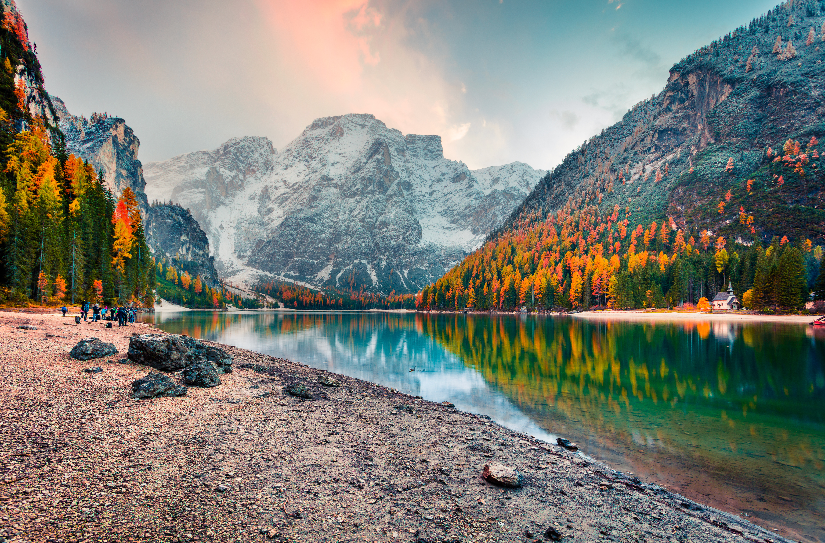

De entre as diferentes formas físicas da superfície terrestre destacam-se oceanos, cadeias montanhosas, rios, lagos, florestas, desertos, planícies e as regiões geladas.

Slide 6
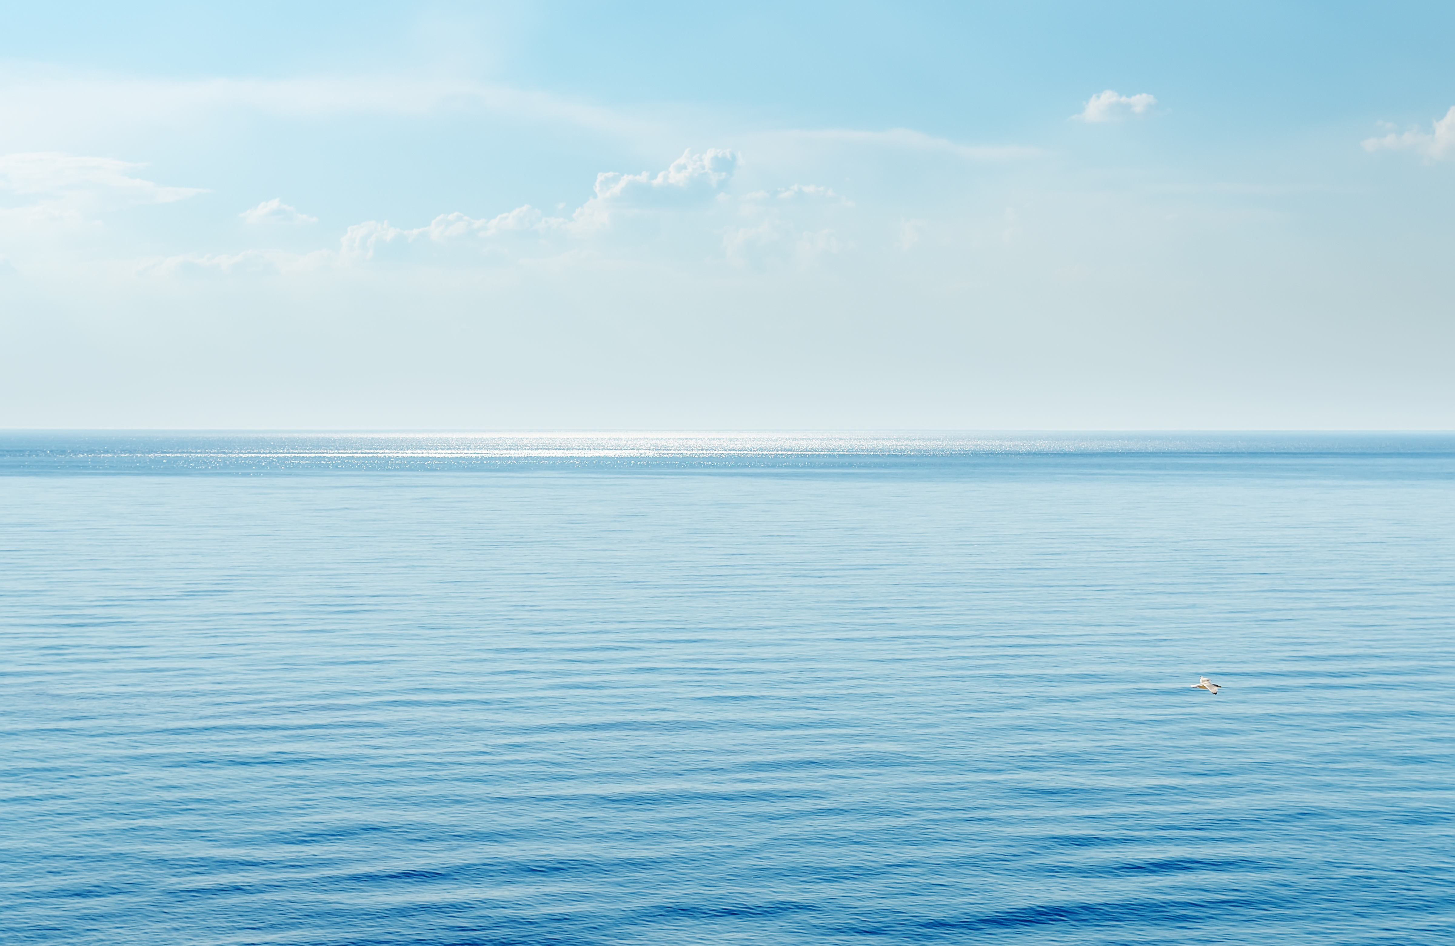

Oceano

Slide 7
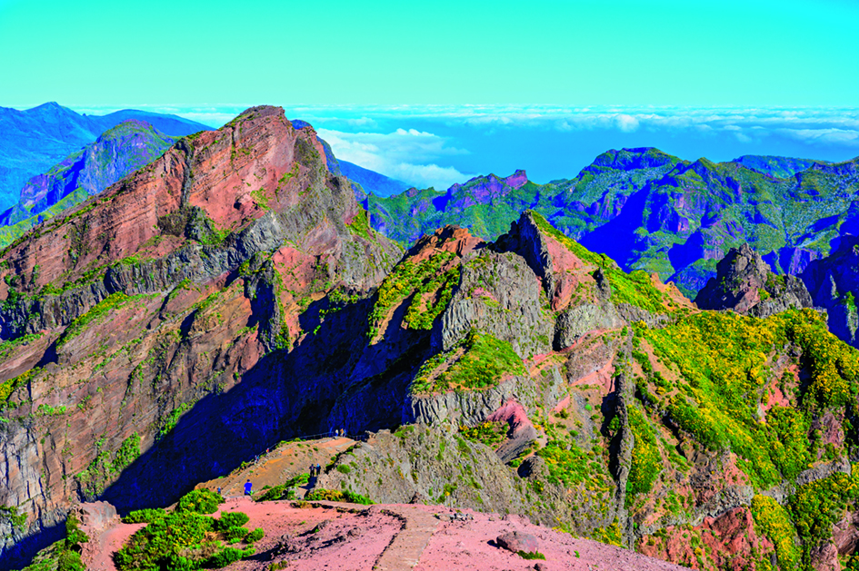

Cadeia montanhosa

Slide 8
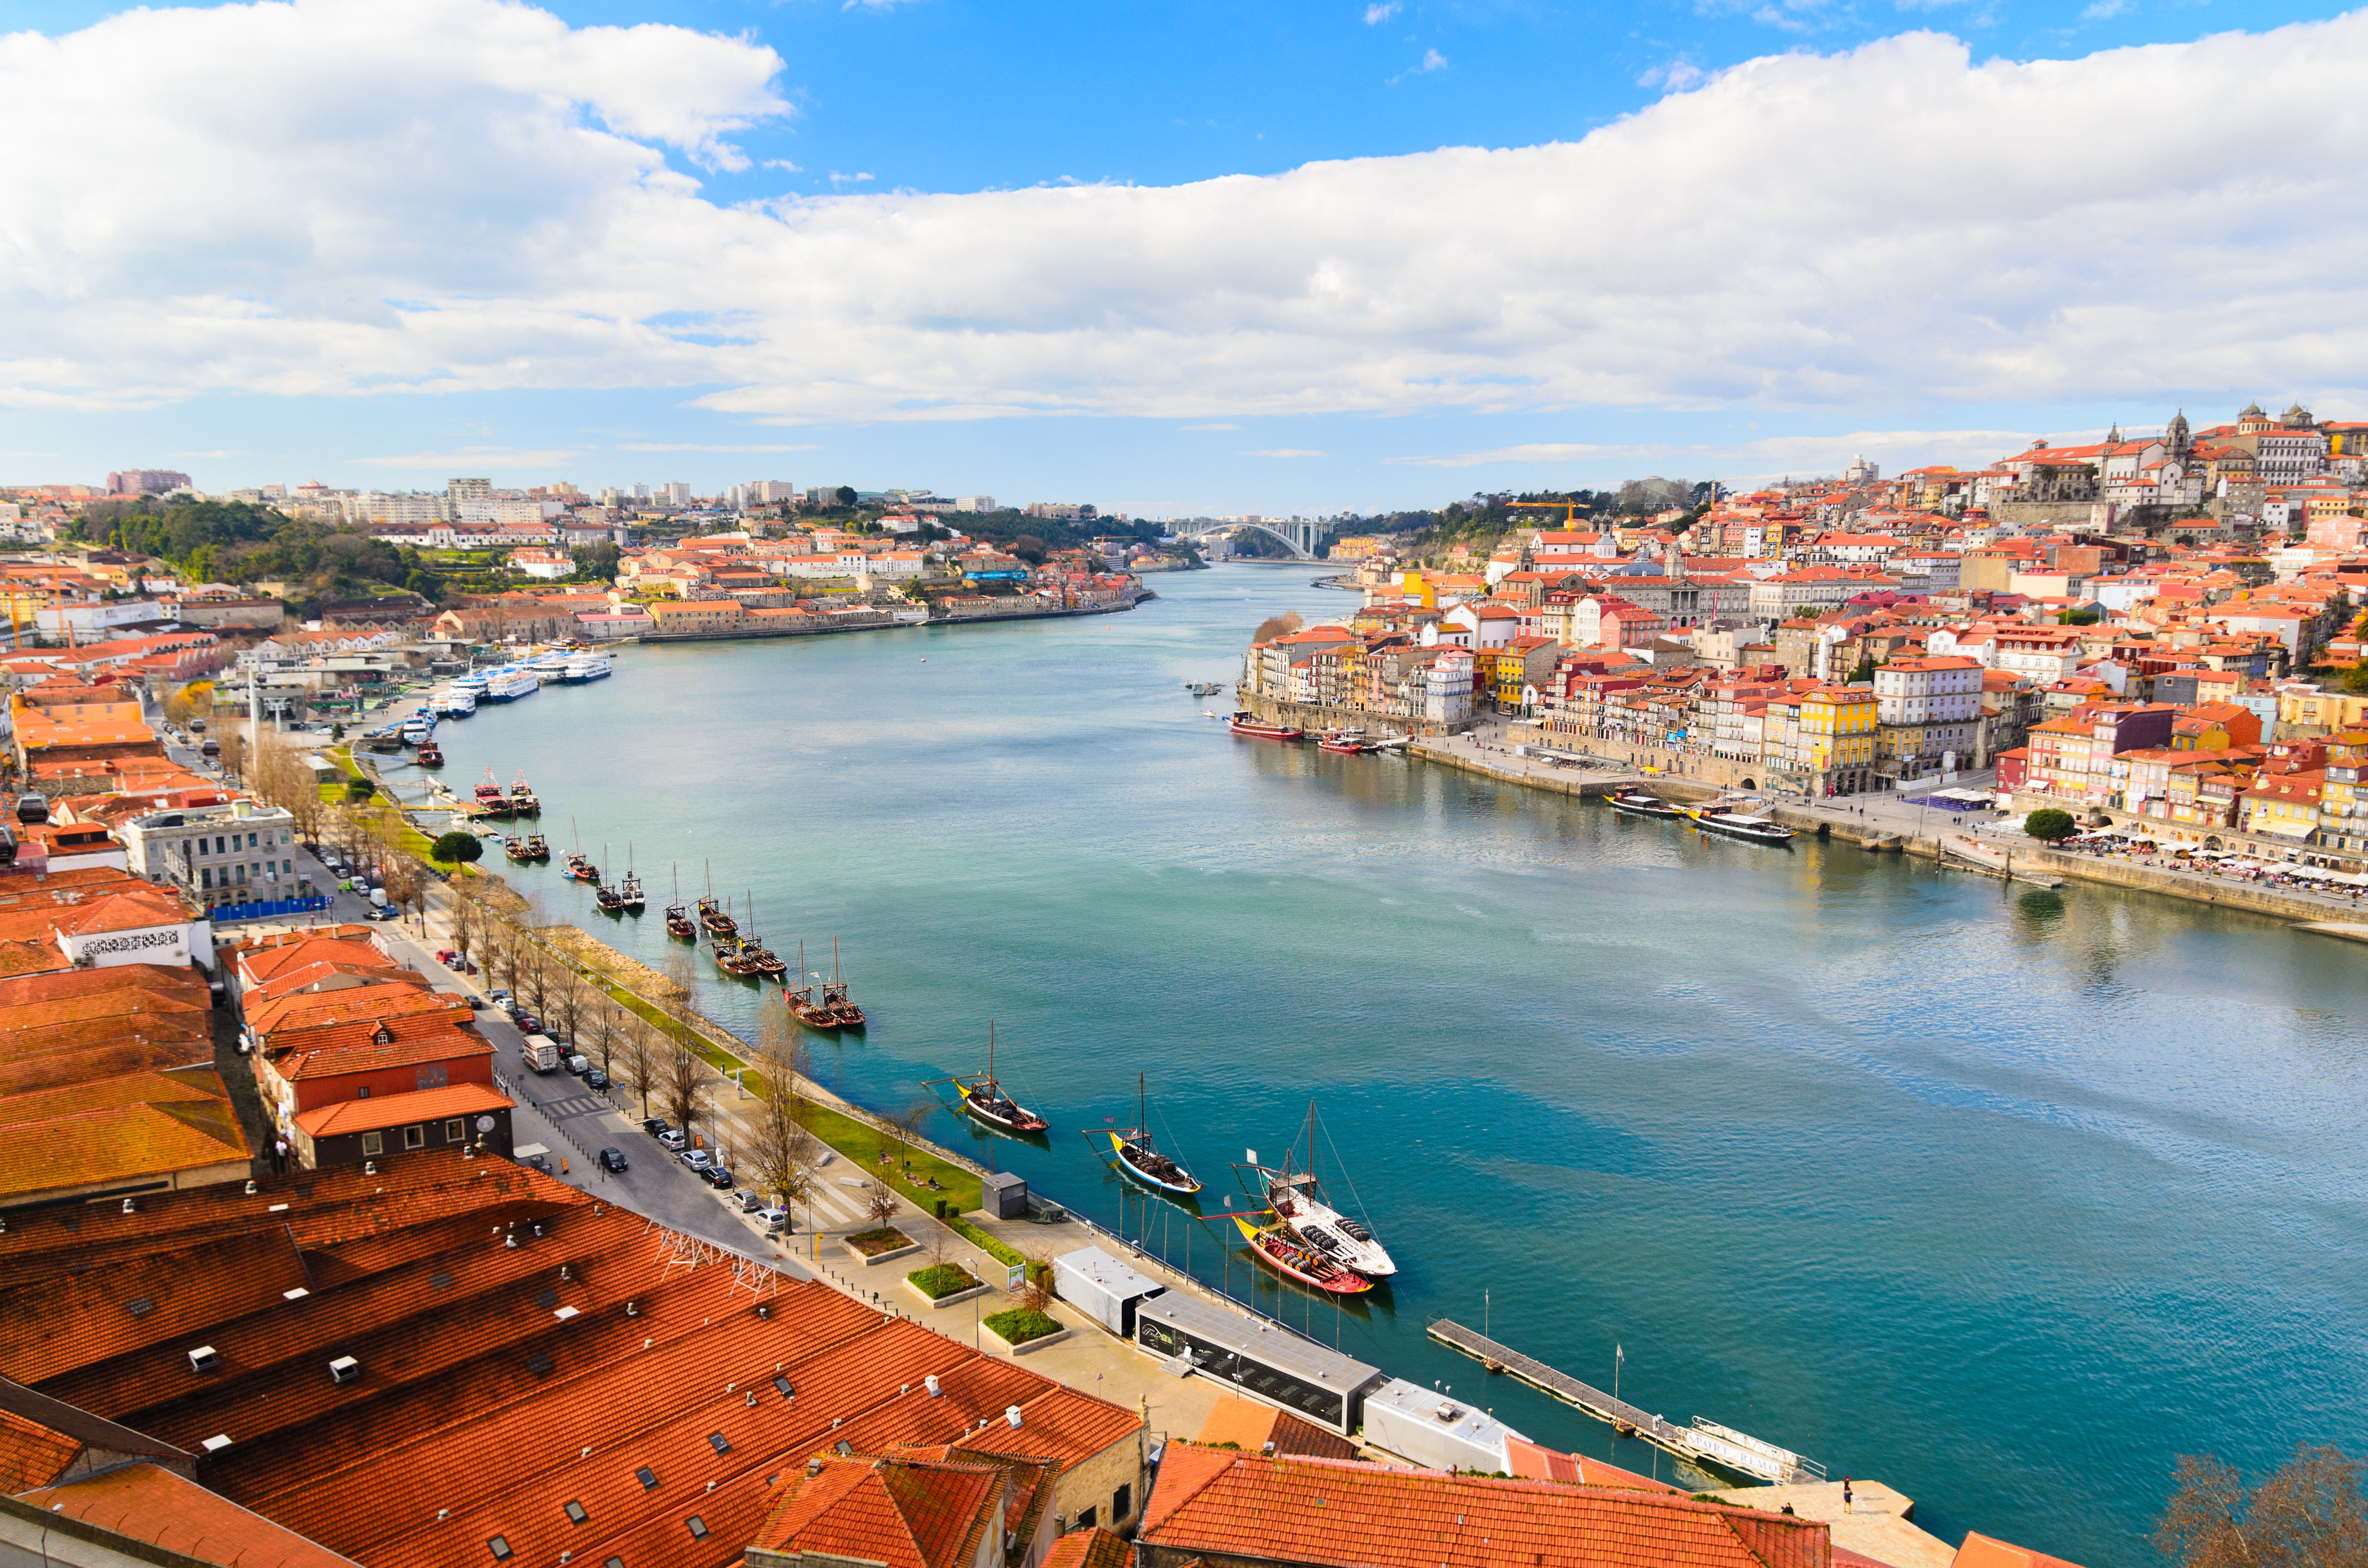

Rio

Slide 9
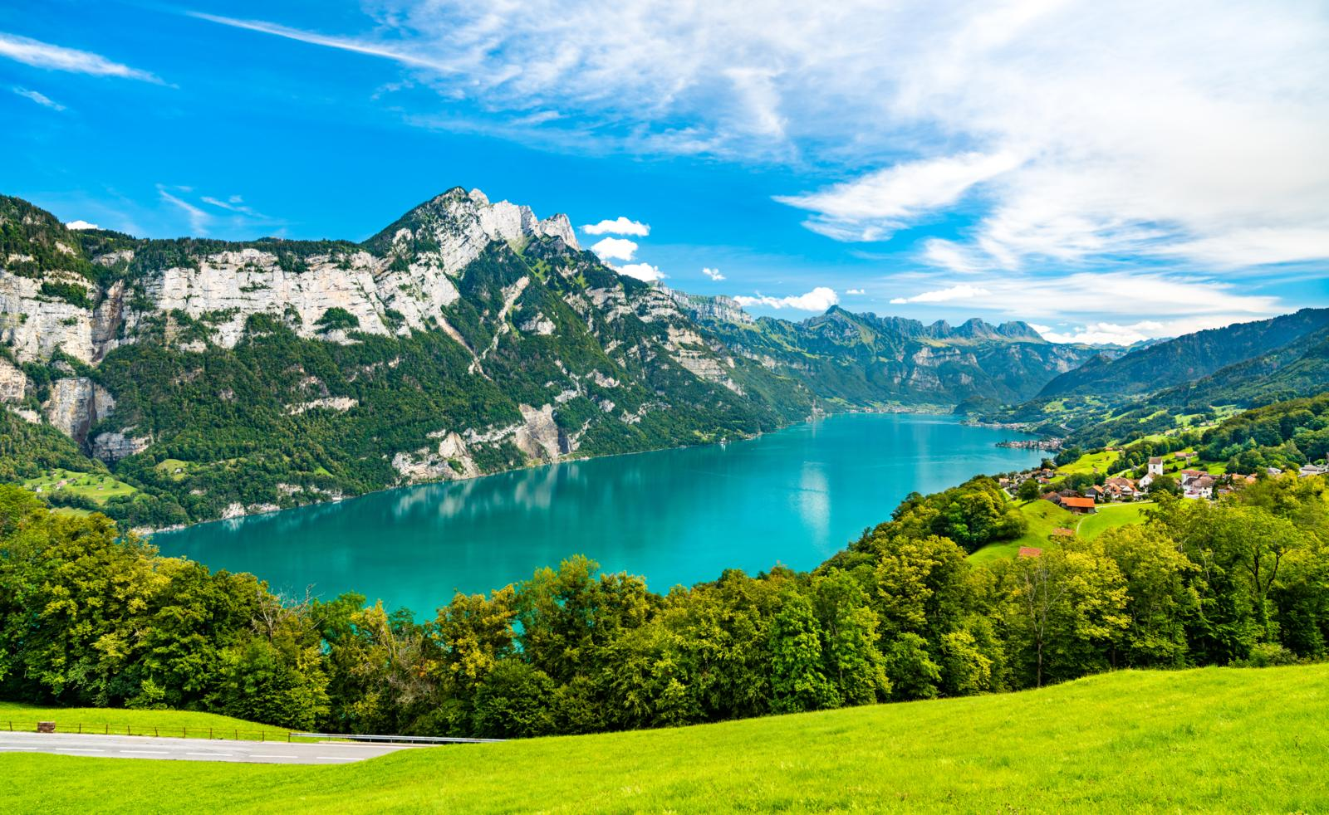
Lago

Slide 10
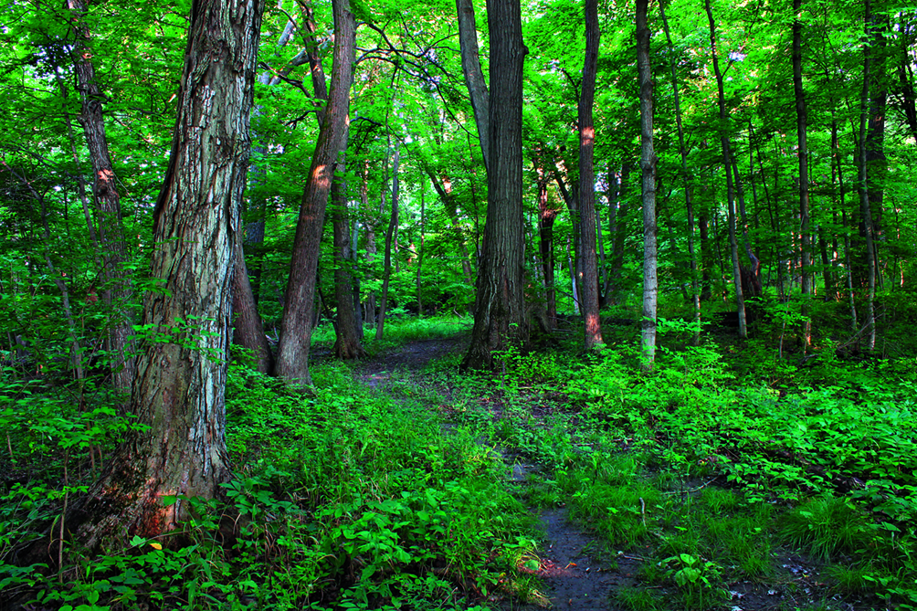
Floresta

Slide 11
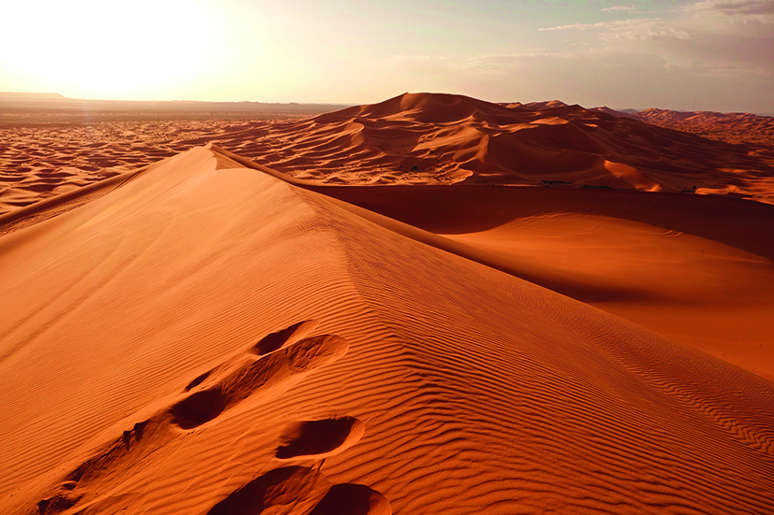
Deserto

Slide 12
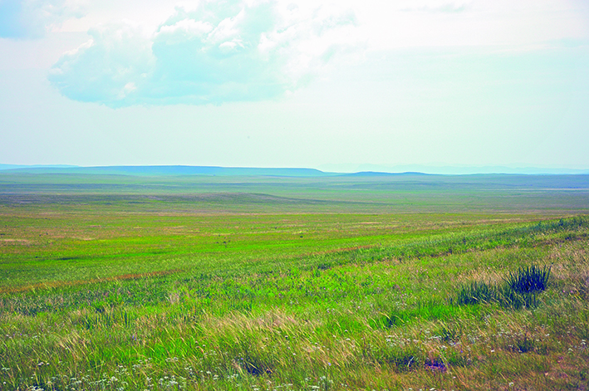
Planície

Slide 13
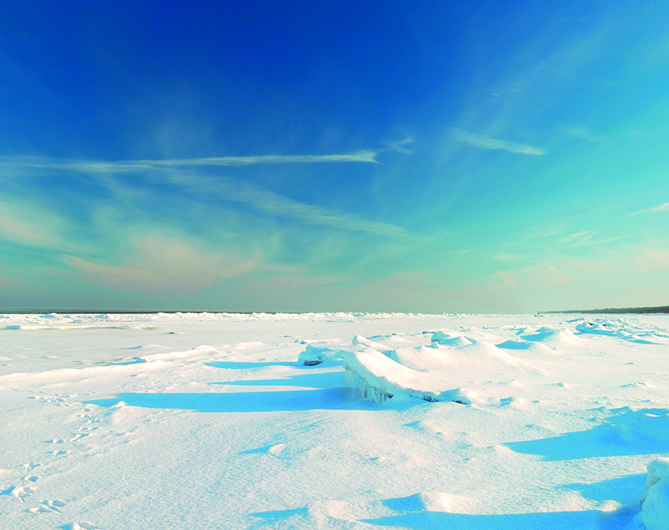
Região gelada

Slide 14


Formas físicas da Terra

Slide 15

África, Ásia e Europa são nomes de...
Oceanos
Continentes
Montanhas

Slide 16
África, Ásia e Europa são nomes de...
Oceanos
Continentes
Montanhas

Slide 17
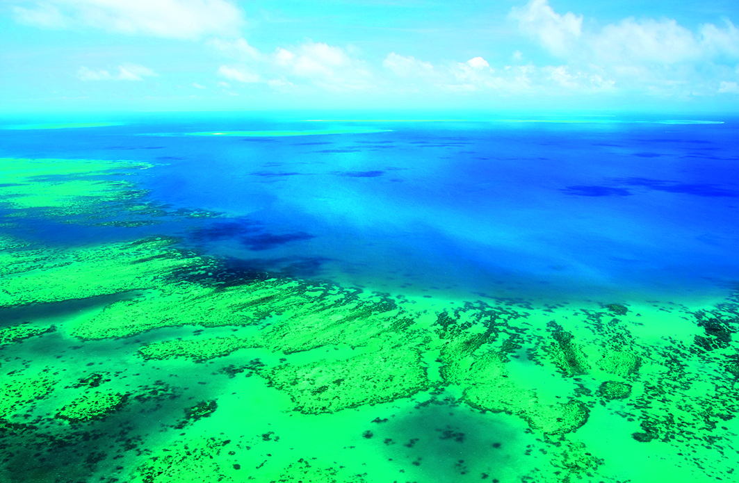
Qual das opções só apresenta nomes de oceanos?
Oceânia, Atlântico
Índico, Antártido
Pacífico, Atlântico

Slide 18
Qual das opções só apresenta nomes de oceanos?
Oceânia, Atlântico
Índico, Antártido
Pacífico, Atlântico

Slide 19
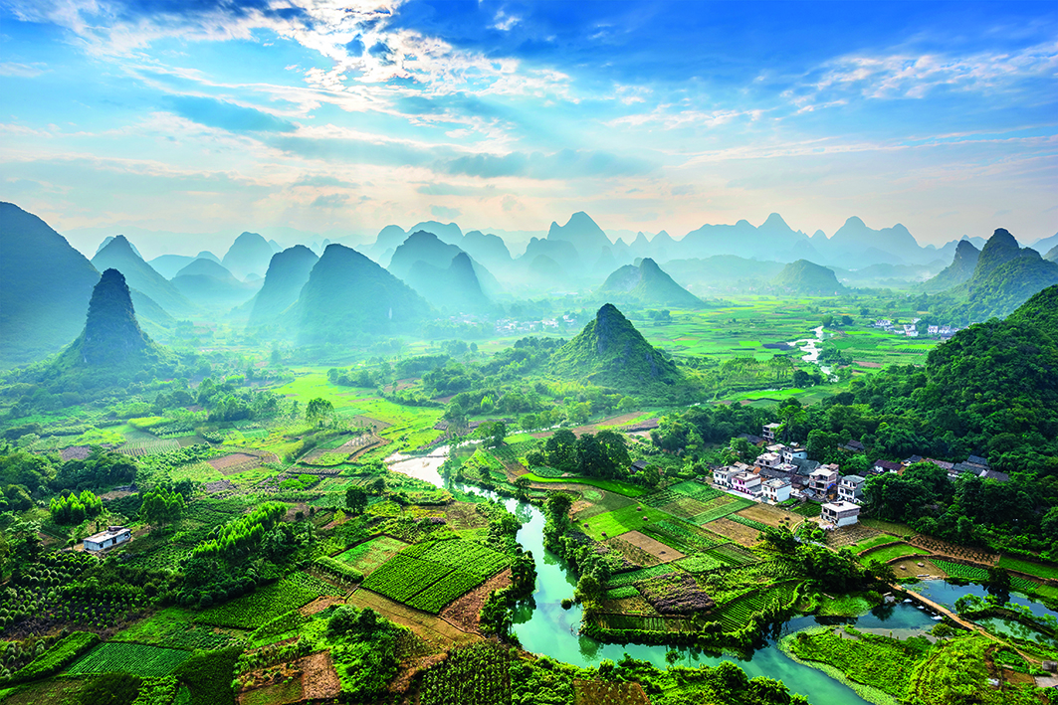
Que forma física da Terra surge na imagem?
Cadeia montanhosa
Lago
Deserto

Slide 20
Que forma física da Terra surge na imagem?
Cadeia montanhosa
Lago
Deserto

Slide 21
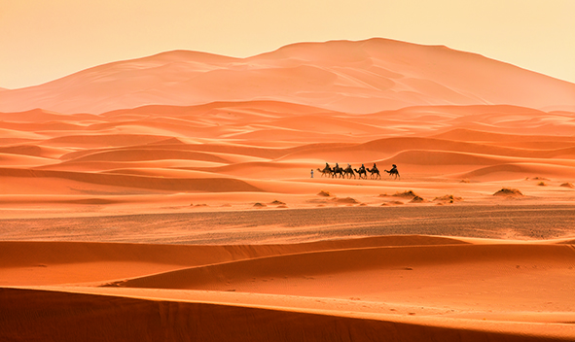
Os desertos situam-se...
Em zonas frias do planeta
Em zonas com muita vegetação
Em zonas quentes do planeta

Slide 22
Os desertos situam-se...
Em zonas frias do planeta
Em zonas com muita vegetação
Em zonas quentes do planeta

Slide 23
Qual das imagens apresenta uma floresta?

Slide 24
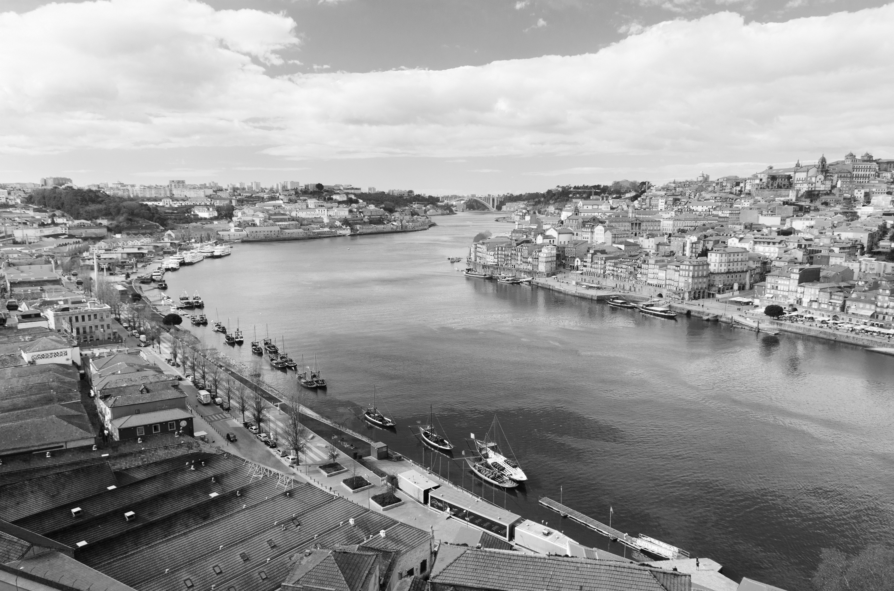
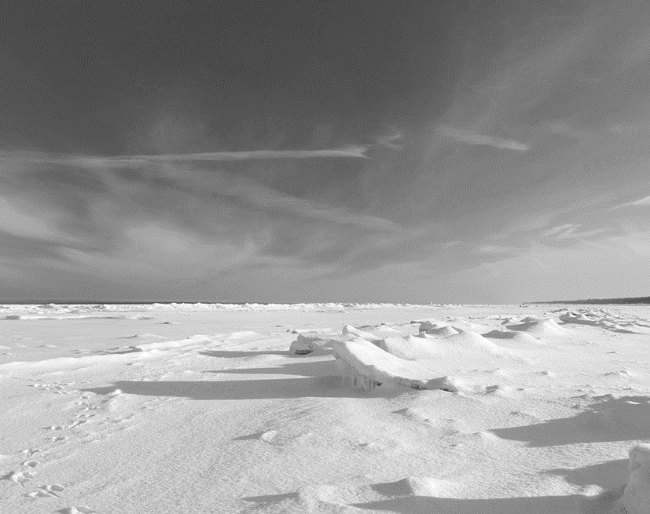
Qual das imagens apresenta uma floresta?

Slide 25
No seguinte planisfério as regiões a branco são zonas...
...de floresta
...quentes
...frias e geladas

Slide 26
No seguinte planisfério as regiões a branco são zonas...
...de floresta
...quentes
...frias e geladas

Slide 27

Parabéns!

